Slide 1
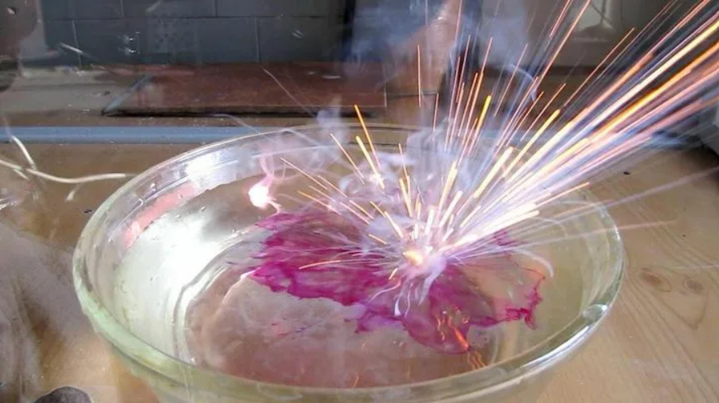
Уравнения химических реакций
Учитель: Глушкова Ксения Дмитриевна

Slide 2
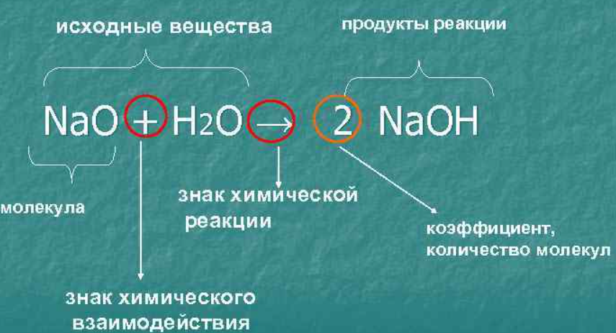
Химическое уравнение
-условная запись химической реакции при помощи химических формул и знаков.
Реагенты (исходные вещества) записываются слева;
Продукты (полученные вещества) записываются справа.

Slide 3
Закон сохранения массы (М.В. Ломоносов)

Slide 4
Классификация химических реакций (по составу исходных веществ и продуктов)
1. Реакции соединения- реакции, в ходе которых из нескольких простых или сложных веществ образуется 1 сложное вещество.
Углерод+ кислород → оксид углерода (IV)

Slide 5
Сера+ кислород →оксид серы (IV)
Оксид углерода (II) + кислород →оксид углерода (IV)
Барий + кислород → оксид бария

Slide 6
2. Реакции разложения- реакции, в ходе которых из сложного вещества образуется несколько других простых или сложных веществ.
Гидроксид меди (II) → оксид меди (II) + вода
Гидроксид алюминия → оксид алюминия + вода

Slide 7
Повторение пройденного материала
Расскажите определение «реакции разложения».
Расскажите определение «реакции соединения».
К какому типу реакции соответствуют данные схемы?

Slide 8
3. Реакции замещения- реакции, в ходе которых в результате взаимодействия простого и сложного веществ образуются другое простое и другое сложное вещество.
Сульфат меди (II) + железо → сульфат железа (II) + медь
Оксид меди (II) + водород → вода + медь

Slide 9
4. Реакции обмена- реакции, в ходе которых в результате взаимодействия двух сложных веществ образуются два других сложных вещества.
Оксид кальция + соляная кислота → хлорид кальция + вода

Slide 10
Азотная кислота + гидроксид железа (II) → нитрат железа(II) + вода
Серная кислота + гидроксид калия → сульфат калия + вода
Оксид магния + фосфорная кислота → фосфат магния + вода

Slide 11
Повторение и обобщение по теме «Типы химических реакций. Химические уравнения»
Учитель: Глушкова Ксения Дмитриевна

Slide 12
Подготовка к самостоятельной работе

